Slide 1
Curso 2016-2017 Formación en centros (II): Metodologías activas
Código de actividad: 171408FC062
Metodologías activas con Google Sites: portafolio, aprendizajes colaborativos, ABP (Aprendizaje Basado en Proyectos)

Slide 2
Metodologías activas. Características:
Centrada en el estudiante
Conciben el aprendizaje como un proceso constructivo y no receptivo
Aprendizaje autodirigido:
El desarrollo de habilidades metacognitivas, promueve un mejor y mayor aprendizaje
Fuente: http://www.ehu.eus/es/web/sae-helaz/eragin-irakaskuntza-metodologia-aktiboak

Slide 3
Algunas metodologías activas (I)
Flipped classroom (aula invertida):
Se invierte la clase de modo que el alumno tiene el material y lo revisa en casa o fuera de clase (e.g.: vídeo) y en clase realiza las tareas
Aprendizaje cooperativo (AC):
método basado en el trabajo de los estudiantes en actividades de aprendizaje divididos en pequeños grupos
Aprendizaje basado en proyectos (APB):
técnica en la que los alumnos realizan investigaciones sobre temas y asuntos motivadores, en contextos de problemas del mundo real, a través de los cuales desarrollan y aplican habilidades y conocimientos

Slide 4
Algunas metodologías activas (II)
Estudio del caso:
técnica en la que los alumnos analizan situaciones de la vida real presentadas por el docente, con el fin de llegar a una conceptualización experimental y realizar una búsqueda de soluciones eficaces
Portafolio («portfolio»):
Aportación de producciones de diferente índole por parte del estudiante a través de las cuáles se pueden juzgar sus capacidades en el marco de una disciplina o materia de estudio

Slide 5
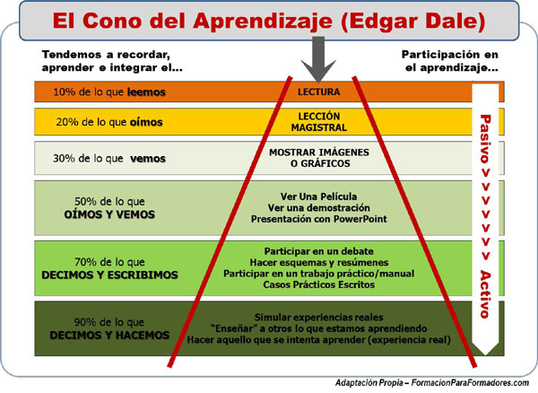
Metodología activa: algunas razones

Slide 6
Rutinas de pensamiento
Aprender a pensar y pensar para aprender
Iniciativa del equipo de investigadores del «Proyecto Cero» de la Universidad de Harvard
¿Qué son?
Según Ritchhart (2014), son una de las ocho fuerzas que ayudan a desarrollar una cultura del pensamiento en el aula
son organizadores, que ayudan a estructurar, ordenar y desarrollar distintas formas de pensamiento en el proceso de aprendizaje y que promueven la autonomía de los estudiantes
Las rutinas de pensamiento son patrones sencillos de pensamiento que pueden ser utilizados una y otra vez, hasta convertirse en parte del aprendizaje de la asignatura misma (D. Perkins)
De corta duración, suelen realizarse a comienzos de la clase para atraer y focalizar la atención del alumno

Slide 7
Algunas rutinas de pensamiento. «Veo, pienso, me pregunto»
Finalidad: ayuda a los estudiantes a ser cuidadosos en las observaciones e interpretaciones.
Aplicación: al principio de un nuevo tema como punto de partida o con un objeto que conecte con el tema.
Método: los alumnos lo trabajan de manera individual antes de compartir con el resto de compañeros

Slide 8
Cómo utilizar la rutina «Veo, pienso, me pregunto»
A partir de una imagen de «impacto», en un organizador gráfico (plantilla) facilitada previamente al alumno:
Presentación de la imagen. El docente presenta la imagen a los alumnos y les da tiempo suficiente para la observación individual y en silencio
VEO. El docente pregunta a los alumnos qué ven. En este paso de la rutina, los alumnos sólo observan, no interpretan y realizan sus anotaciones en la columna VEO de su organizador gráfico.
PIENSO. El docente va haciendo preguntas a los alumnos para que se cuestionen lo que ven y lo que interpretan. ¿Qué está sucediendo? …El docente debe animar a los alumnos a apoyar sus interpretaciones con razones y deberán escribirlas en la columna PIENSO de su organizador gráfico
ME PREGUNTO. El docente continúa con sus preguntas guía: ¿Qué preguntas te haces después de observar la imagen?
Compartir con los compañeros de grupo pequeño y luego compartir con toda la clase
Fuente: http://blog.princippia.com/2014/04/entrena-tus-alumnos-para-ser-buenos.html

Slide 9
Dinámica «Veo, pienso, me pregunto»

Slide 10
Bibliografía
Ritchhart, R. (2014). Hacer visible el pensamiento: cómo promover el compromiso, la comprensión y la autonomía de los estudiantes. Madrid: Paidós.
Tishman, S., Perkins, D., y Jay, E. (2001). Un aula para pensar: aprender y enseñar en una cultura pensamiento. Buenos Aires: Aique.

